Slide 1
СЕргій Жадан
Підготувала учениця 2 курсу фізико-математичного класу Доля Вікторія

Slide 2
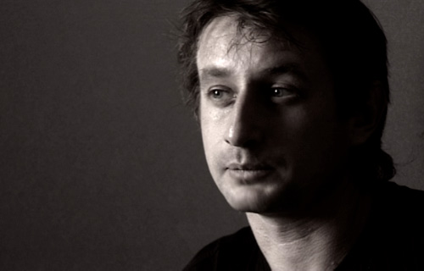
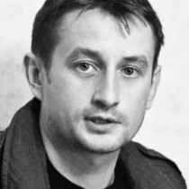
Сергі́й Ві́кторович Жада́н (* 23 серпня 1974)
український письменник, перекладач та громадський діяч

Slide 3
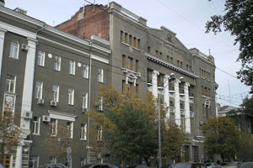
Освіта та діяльність
Харківський Національний Педагогічний Університет ім. Г. С. Сковороди

Slide 4
Письменницька і перекладацька творчість
Роман «Ворошиловград»

Slide 5
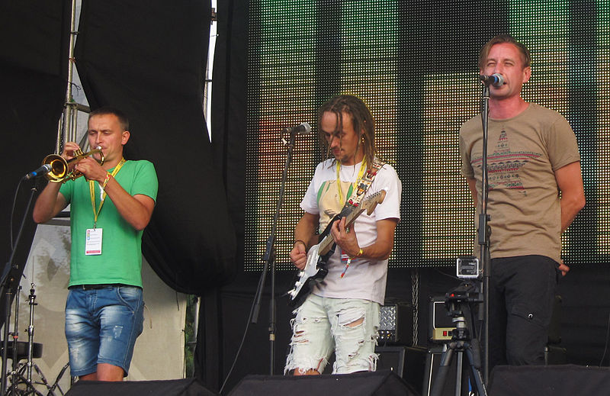
Мультимедійні проекти
Сергій Жадан та гурт Собаки в Космосі на фестивалі Захід 2013

Slide 6
1999: премія Бу-Ба-Бу за найкращий вірш року 2001: найкраща поетична книга року (Балади про війну і перебудову) 2001 — Herman-Kesten-Stipendium (Нюрнберґ) 2001—2002 — Herder-Stipendium (Töpfer Stiftung, Відень) 2003: переможець всеукраїнського конкурсу «Книжка року» 2003 — KulturKontakt — Stipendium (Відень) 2005: лауреат премії ім. Германа Ленца (Німеччина) 2005 — Gaude Polonia (Варшава) 2006: найкраща поетична книга («Цитатник») 2006: лауреат премії «Книга року Бі-Бі-Сі» («Капітал») 2007: найкраща книга року («Капітал») 2007: лауреат поетичного фестивалю «Київські Лаври» 2007: фіналіст премії ім. Джозефа Конрада-Коженьовського 2008: російський переклад роману «Anarchy in the UKR» увійшов до короткого списку літературної премії «Національний бестселер» 2009: лауреат премії ім. Джозефа Конрада-Коженьовського 2010: лауреат премії «Книга року Бі-Бі-Сі» («Ворошиловград») 2010: висунутий на звання «Людина року» російським журналом «GQ» за книгу «Червоний Елвіс». 2012: Відзнака «Золотий письменник України»

Slide 7
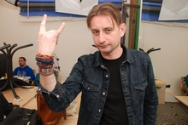
Дякую за увагу!

